Slide 1
第6章 递归算法
递归的概念
递归算法的执行过程
递归算法的设计方法
递归过程和运行时栈
递归算法的效率分析
设计举例
主要知识点

Slide 2

6.1递归的概念
若一个算法直接的或间接的调用自己本身，则称这个算法是递归算法。
存在算法调用自己的情况：
（1）问题的定义是递推的
阶乘函数的常见定义是：

Slide 3


也可定义为：
写成函数形式，则为：
这种函数定义的方法是用阶乘函数自己本身定义了阶乘函数，称公式（6 – 3）是阶乘函数的递推定义式。

Slide 4
（2）问题的解法存在自调用
一个典型的例子是在有序数组中查找一个数据元素是否存在的折半查找算法。

Slide 5
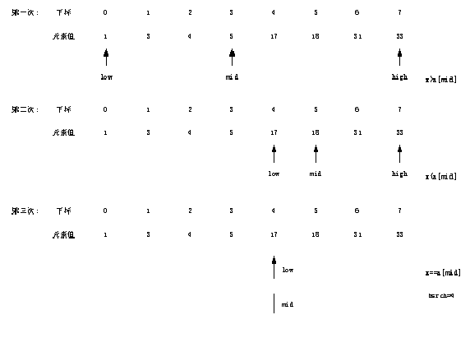

Slide 6
6.2递归算法的执行过程
例6-1 给出按照公式6-3计算阶乘函数的递归算法，并给出n = 3时递归算法的执行过程。
设计：按照公式6-3计算阶乘函数的递归算法如下：

Slide 7
long int Fact(int n)
{ int x;
long int y;
if(n < 0) //n < 0时阶乘无定义
{ printf(“参数错！”);
return -1;
}
if(n == 0) return 1;
else
{ y = Fact(n - 1); //递归调用
return n * y;
}
}

Slide 8
设计主函数如下
void main(void)
{
long int fn;
fn = Fact(3);
}
主函数用实参n= 3调用了递归算法Fact(3)，而Fact(3)要通过调用Fact(2)、Fact(2)要通过调用Fact(1)、Fact(1)要通过调用Fact(0)来得出计算结果。Fact(3)的递归调用过程如图6-2所示。

Slide 9
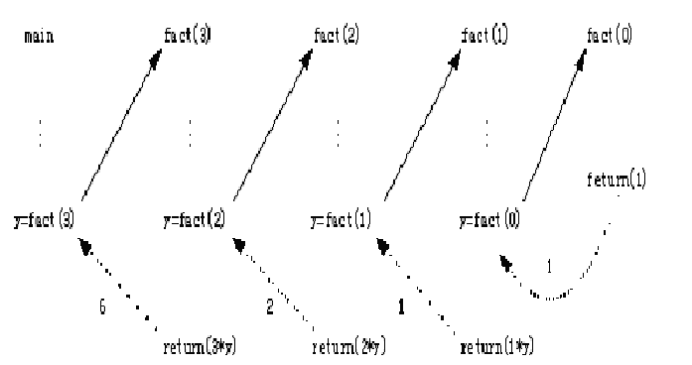
图6-2 Fact(3)的递归调用执行过程

Slide 10
例6-2 给出在有序数组a中查找数据元素x是否存在的递归算法，并给出如图6-1所示实际数据的递归算法的执行过程。递归算法如下：

Slide 11
int BSearch(int a[], int x, int low, int high)
{
int mid;
if(low > high) return -1; //查找不成功
mid = (low + high) / 2;
if(x == a[mid]) return mid; //查找成功
else if(x < a[mid])
return BSearch(a, x, low, mid-1); //在下半区查找
else
return BSearch(a, x, mid+1, high); //在上半区查找
}

Slide 12
测试主函数设计如下：
# include <stdio.h>
main(void)
{ int a[] = {1, 3, 4, 5, 17, 18, 31, 33};
int x = 17;
int bn;
bn = BSearch(a, x, 0,7);
if(bn == -1) printf("x不在数组a中");
else printf("x在数组a的下标%d中", bn);
}

Slide 13
BSearch(a, x, 0,7)的递归调用过程如图6-3所示，其中，实箭头表示函数调用，虚箭头表示函数的返回值。
图6-3 BSearch(a, x, 0,7)的递归调用过程

Slide 14
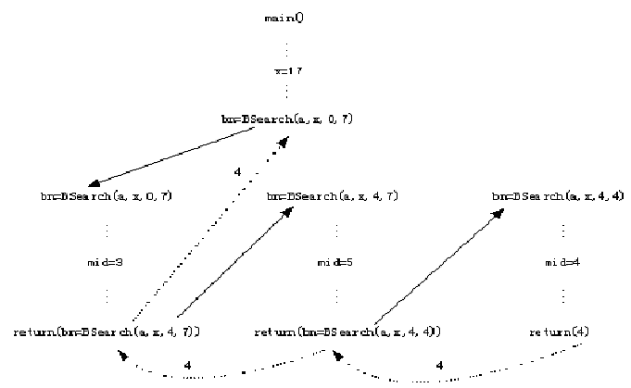

Slide 15
6.3递归算法的设计方法
递归算法既是一种有效的算法设计方法，也是一种有效的分析问题的方法。
递归算法求解问题的基本思想是：对于一个较为复杂的问题，把原问题分解成若干个相对简单且类同的子问题,这样，原问题就可递推得到解。

Slide 16
适宜于用递归算法求解的问题的充分必要条件是：
（1）问题具有某种可借用的类同自身的子问题描述的性质；
（2）某一有限步的子问题（也称作本原问题）有直接的解存在。
当一个问题存在上述两个基本要素时，该问题的递归算法的设计方法是：
（1）把对原问题的求解设计成包含有对子问题求解的形式。
（2）设计递归出口。

Slide 17
例6-3 设计模拟汉诺塔问题求解过程的算法。汉诺塔问题的描述是：设有3根标号为A，B，C的柱子，在A柱上放着n个盘子，每一个都比下面的略小一点，要求把A柱上的盘子全部移到C柱上，移动的规则是：
（1）一次只能移动一个盘子；
（2）移动过程中大盘子不能放在小盘子上面；
（3）在移动过程中盘子可以放在A，B，C的任意一个柱子上。

Slide 18
问题分析：
可以用递归方法求解n个盘子的汉诺塔问题。
基本思想：
1个盘子的汉诺塔问题可直接移动。n个盘子的汉诺塔问题可递归表示为，首先把上边的n-1个盘子从A柱移到B柱，然后把最下边的一个盘子从A柱移到C柱，最后把移到B柱的n-1个盘子再移到C柱。4个盘子汉诺塔问题的递归求解示意图如图6-4所示。

Slide 19
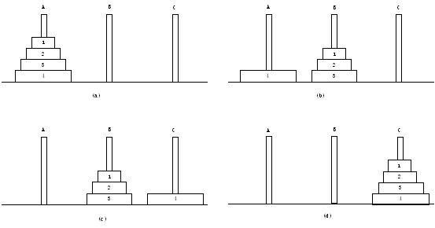
图6-4 汉诺塔问题的递归求解示意图

Slide 20
算法设计：首先，盘子的个数n是必须的一个输入参数，对n个盘子,我们可从上至下依次编号为1,2,…,n；其次，输入参数还需有3个柱子的代号,我们令3个柱子的参数名分别为fromPeg，auxPeg和toPeg；最后，汉诺塔问题的求解是一个处理过程，因此算法的输出是n个盘子从柱子fromPeg借助柱子auxPeg移动到柱子toPeg的移动步骤，我们设计每一步的移动为屏幕显示如下形式的信息：
Move Disk i from Peg X to Peg Y
这样，汉诺塔问题的递归算法可设计如下：

Slide 21
void towers(int n, char fromPeg, char toPeg, char auxPeg)
{ if(n==1) //递归出口
{ printf("%s%c%s%c\n", "move disk 1 from peg ",
fromPeg, " to peg ", toPeg);
return;
}
//把n-1个圆盘从fromPeg借助toPeg移至auxPeg
towers(n-1,fromPeg,auxPeg,toPeg);
//把圆盘n由fromPeg直接移至toPeg
printf("%s%d%s%c%s%c\n", "move disk ", n,
" from peg ", fromPeg, " to peg ", toPeg);
//把n-1个圆盘从auxPeg借助fromPeg移至toPeg
towers(n-1,auxPeg,toPeg,fromPeg);
}

Slide 22
测试主函数如下：
#include <stdio.h>
void main(void)
{
Towers(4, 'A', 'C', 'B');
}
程序运行的输出信息如下：

Slide 23
Move Disk 1 from Peg A to Peg B
Move Disk 2 from Peg A to Peg C
Move Disk 1 from Peg B to Peg C
Move Disk 3 from Peg A to Peg B
Move Disk 1 from Peg C to Peg A
Move Disk 2 from Peg C to Peg B
Move Disk 1 from Peg A to Peg B
Move Disk 4 from Peg A to Peg C
Move Disk 1 from Peg B to Peg C
Move Disk 2 from Peg B to Peg A
Move Disk 1 from Peg C to Peg A
Move Disk 3 from Peg B to Peg C
Move Disk 1 from Peg A to Peg B
Move Disk 2 from Peg A to Peg C
Move Disk 1 from Peg B to Peg C

Slide 24
总结如下：递归算法的执行过程是不断地自调用，直到到达递归出口才结束自调用过程；到达递归出口后，递归算法开始按最后调用的过程最先返回的次序返回；返回到最外层的调用语句时递归算法执行过程结束。

Slide 25
6.4递归过程和运行时栈
对于非递归函数，调用函数在调用被调用函数前，系统要保存以下两类信息：
（1）调用函数的返回地址；
（2）调用函数的局部变量值。
当执行完被调用函数，返回调用函数前，系统首先要恢复调用函数的局部变量值，然后返回调用函数的返回地址。

Slide 26
递归函数被调用时，系统要作的工作和非递归函数被调用时系统要作的工作在形式上类同，但保存信息的方法不同。
递归函数被调用时，系统需要一个运行时栈（这是一个堆栈）。系统的运行时栈也要保存上述两类信息。每一层递归调用所需保存的信息构成运行时栈的一个工作记录，在每进入下一层递归调用时，系统就建立一个新的工作记录，并把这个工作记录进栈成为运行时栈新的栈顶；每返回一层递归调用，就退栈一个工作记录。因为栈顶的工作记录必定是当前正在运行的递归函数的工作记录，所以栈顶的工作记录也称为活动记录。

Slide 27

6.5递归算法的效率分析
斐波那契数列Fib(n)的递推定义是：
求第n项斐波那契数列的递归函数如下：
long Fib(int n)
{ if(n == 0 || n == 1) return n; //递归出口
else return Fib(n-1) + Fib(n-2); //递归调用
}

Slide 28
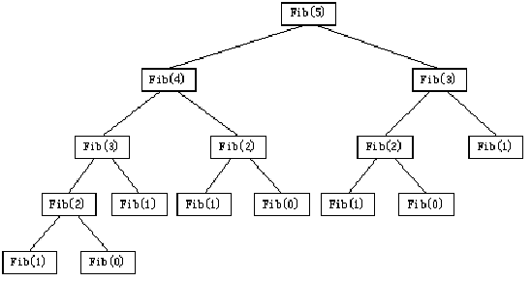
图6-6 Fib(5)的递归调用树
用归纳法可以证明求Fib(n)的递归调用次数等于2^{n}-1；计算斐波那契数列的递归函数Fib(n)的时间复杂度为O(2^{n})。计算斐波那契数列Fib(n)问题，我们也可根据公式写出循环方式求解的函数如下：

Slide 29
long Fib2(int n)
{ long int oneBack, twoBack, current;
int i;
if(n == 0 || n == 1) return n;
else
{ oneBack = 1;
twoBack = 0;
for(i = 2; i <= n; i++)
{ current = oneBack + twoBack;
twoBack = oneBack;
oneBack = current;
}
return current;
}
}

Slide 30
上述循环方式的计算斐波那契数列的函数Fib2(n)的时间复杂度为O(n)。对比循环结构的Fib2(n)和递归结构的Fib(n)可发现，循环结构的Fib2(n)算法在计算第n项的斐波那契数列时保存了当前已经计算得到的第n-1项和第n-2项的斐波那契数列，因此其时间复杂度为O(n)；而递归结构的Fib(n)算法在计算第n项的斐波那契数列时，必须首先计算第n-1项和第n-2项的斐波那契数列，而某次递归计算得出的斐波那契数列，如Fib(n-1)、Fib(n-2)等无法保存，下一次要用到时还需要重新递归计算，因此其时间复杂度为O(2^{n}) 。

Slide 31
6.6设计举例
6.6.1 一般递归算法设计举例
例6-6 设计一个输出如下形式数值的递归算法。
n n n ... n
......
3 3 3
2 2
1

Slide 32
问题分析：该问题可以看成由两部分组成：一部分是输出一行值为n的数值；另一部分是原问题的子问题，其参数为n-1。当参数减到0时不再输出任何数据值，因此递归的出口是当参数n≤0时空语句返回。
算法设计：递归算法设计如下：
void Display(int n)
{ int i;
for(i = 1; i <= n; i++)
cout<<setw(s)<<n;
cout<<endl;
if(n > 0) Display(n - 1); //递归
//n<=0为递归出口，递归出口为空语句
}

Slide 33
例6-7 设计求解委员会问题的算法。委员会问题是：从一个有n个人的团体中抽出k (k≤n)个人组成一个委员会，计算共有多少种构成方法。
问题分析：从n个人中抽出k(k≤n)个人的问题是一个组合问题。把n个人固定位置后，从n个人中抽出k个人的问题可分解为两部分之和：第一部分是第一个人包括在k个人中，第二部分是第一个人不包括在k个人中。对于第一部分，则问题简化为从n-1个人中抽出k-1个人的问题；对于第二部分，则问题简化为从n-1个人中抽出k个人的问题。图6-7给出了n=5, k=2时问题的分解示意图。

Slide 34
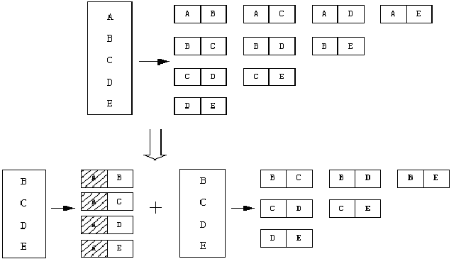
图6-7 委员会问题分解示意图

Slide 35

当n=k或k=0时，该问题可直接求解，数值均为1，这是算法的递归出口。因此，委员会问题的递推定义式为：

Slide 36
int Comm(int n, int k)
{
if(n < 1 || k < 0 || k > n) return 0;
if(k == 0) return 1;
if(n == k) return 1;
return Comm(n-1, k-1) + Comm(n-1, k);
}

Slide 37

补充例子。 求两个正整数n和m最大公约数的递推定义式为：
要求：
（1）编写求解该问题的递归算法；
（2）分析当调用语句为Gcd(30, 4)时算法的执行过程和执行结果；
（3）分析当调用语句为Gcd(97, 5)时算法的执行过程和执行结果；
（4）编写求解该问题的循环结构算法。

Slide 38
解：（1）递归算法如下：
int Gcd(int n, int m)
{ if(n < 0 || m < 0) exit(0);
if(m == 0) return n;
else if(m > n) return Gcd(m, n);
else return Gcd(m, n % m);
}

Slide 39
（2）调用语句为Gcd(30, 4)时，因m<n，递归调用Gcd(4, 2)；因m<n，递归调用Gcd(2, 0)；因m=0，到达递归出口，函数最终返回值为n=2，即30和4的最大公约数为2。
（3）调用语句为Gcd(5,97)时，因m>n，递归调用Gcd(97, 5)；因m<n，递归调用Gcd(5, 2)；因m<n，递归调用Gcd(2, 1)；因m<n，递归调用Gcd(1, 0)；因m=0，到达递归出口，函数最终返回值为n=1，即5和97的最大公约数为1。

Slide 40
6.6.2 回溯法及其设计举例
回溯法是递归算法的一种特殊形式，回溯法的基本思想是：对一个包括有很多结点，每个结点有若干个搜索分支的问题，把原问题分解为对若干个子问题求解的算法。当搜索到某个结点、发现无法再继续搜索下去时，就让搜索过程回溯退到该结点的前一结点，继续搜索这个结点的其他尚未搜索过的分支；如果发现这个结点也无法再继续搜索下去时，就让搜索过程回溯（即退回）到这个结点的前一结点继续这样的搜索过程；这样的搜索过程一直进行到搜索到问题的解或搜索完了全部可搜索分支没有解存在为止。

Slide 41
例6-9 设计求解迷宫问题的算法并用实际例子测试。
迷宫问题描述：一个迷宫是一些互相连通的交叉路口的集合，给定一个迷宫入口，一个迷宫出口，当从入口到出口存在通路时，输出其中的一条通路；当从入口到出口不存在通路时，输出无通路存在。每个交叉路口，除进来的路外还有三个路口，分别是向左、向前和向右。为简化设计，假设迷宫中不存在环路。如图6-8所示是一个没有环路的迷宫问题示意图。

Slide 42
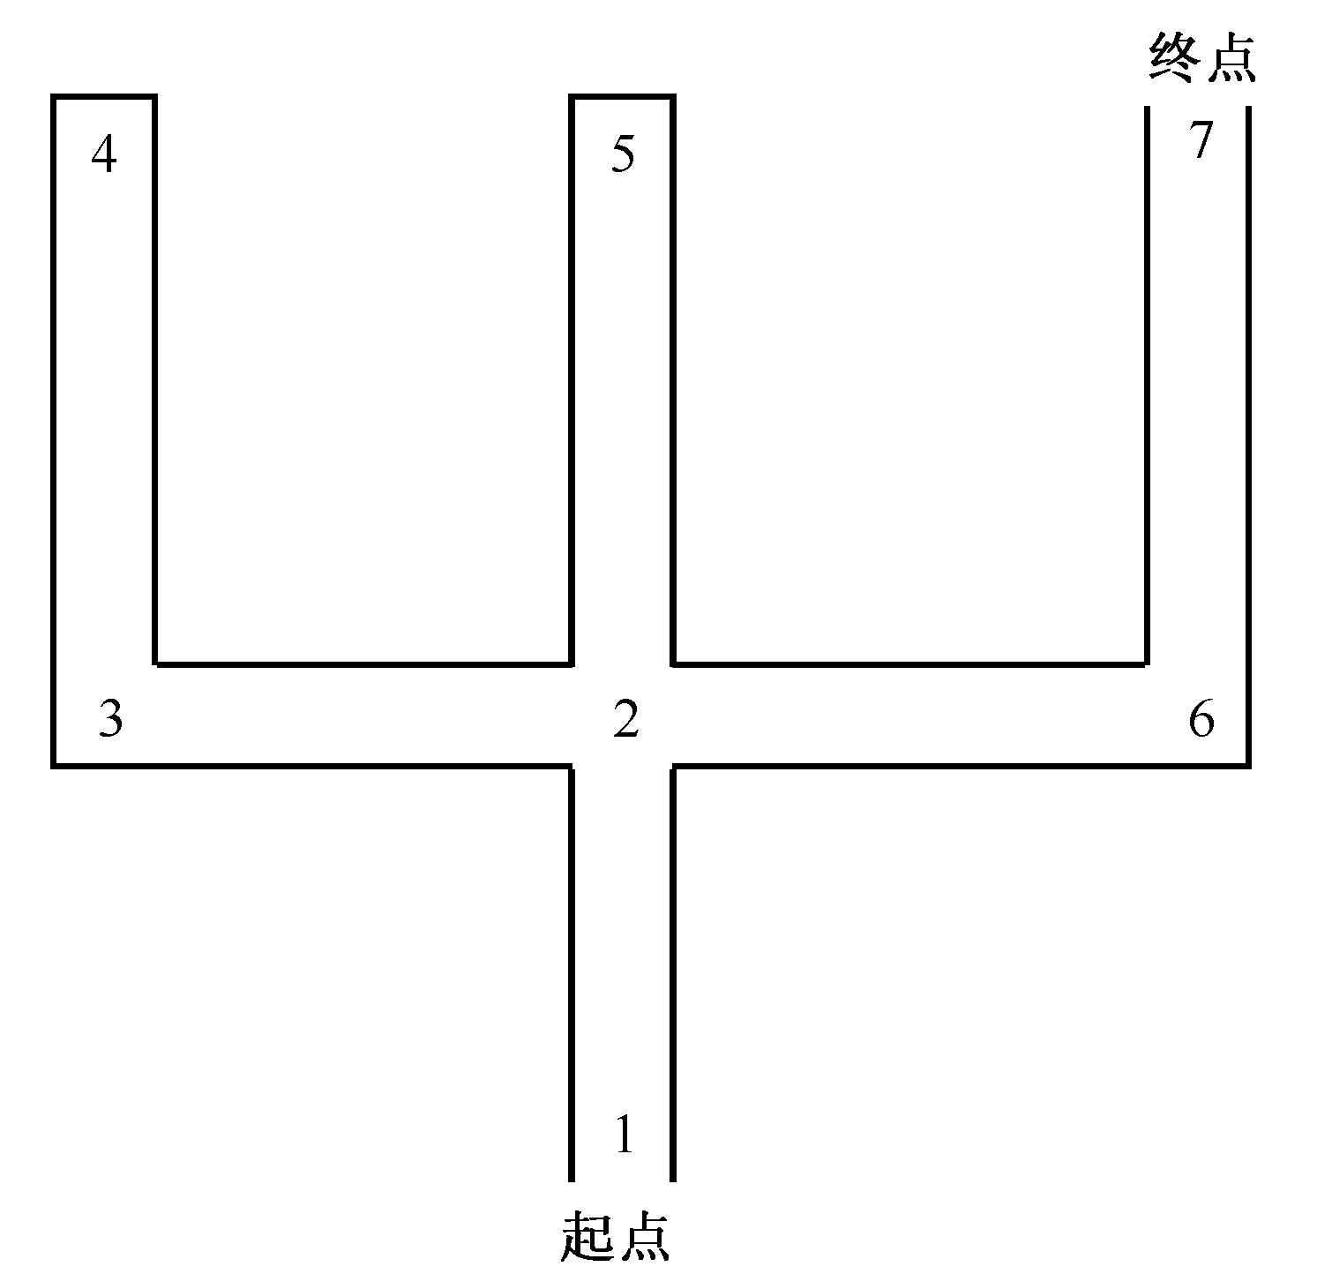
迷宫问题示意图

Slide 43
【问题分析】 迷宫问题中包括很多路口，每个路口最多有三个搜索分支，把算法设计为如下的搜索过程：把整个搜索分解为向左、向前和向右三个方向上子问题的搜索。当搜索到某个路口（设该路口为C），发现该路口没有可搜索方向时，就让搜索过程回溯退到该路口的前一个路口（设该路口为B），然后搜索这个路口（即路口B）的其他尚未搜索过的搜索方向；如果发现这个路口（即路口B）也没有可搜索方向，就让搜索过程继续回溯退到这个路口的前一个路口（设该路口为A），继续这样的搜索过程。这样的搜索过程一直进行到找到出口或搜索完全部可连通的路口的可能搜索方向且没有找到出口为止。

Slide 44
作业
习题6-6，6-8 ，6-9
习题6-10，6-12 ，6-15

